Slide 1
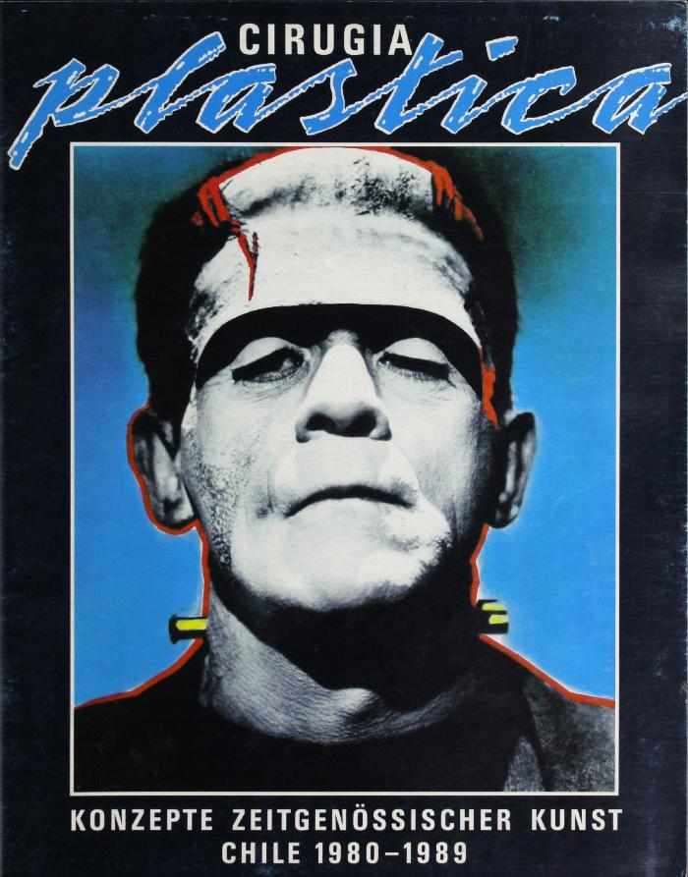
Cirugía Plástica. Konzepte zeitgenössischer Kunst. Chile 1980 – 1989 (GD-D-00086)

